Slide 1
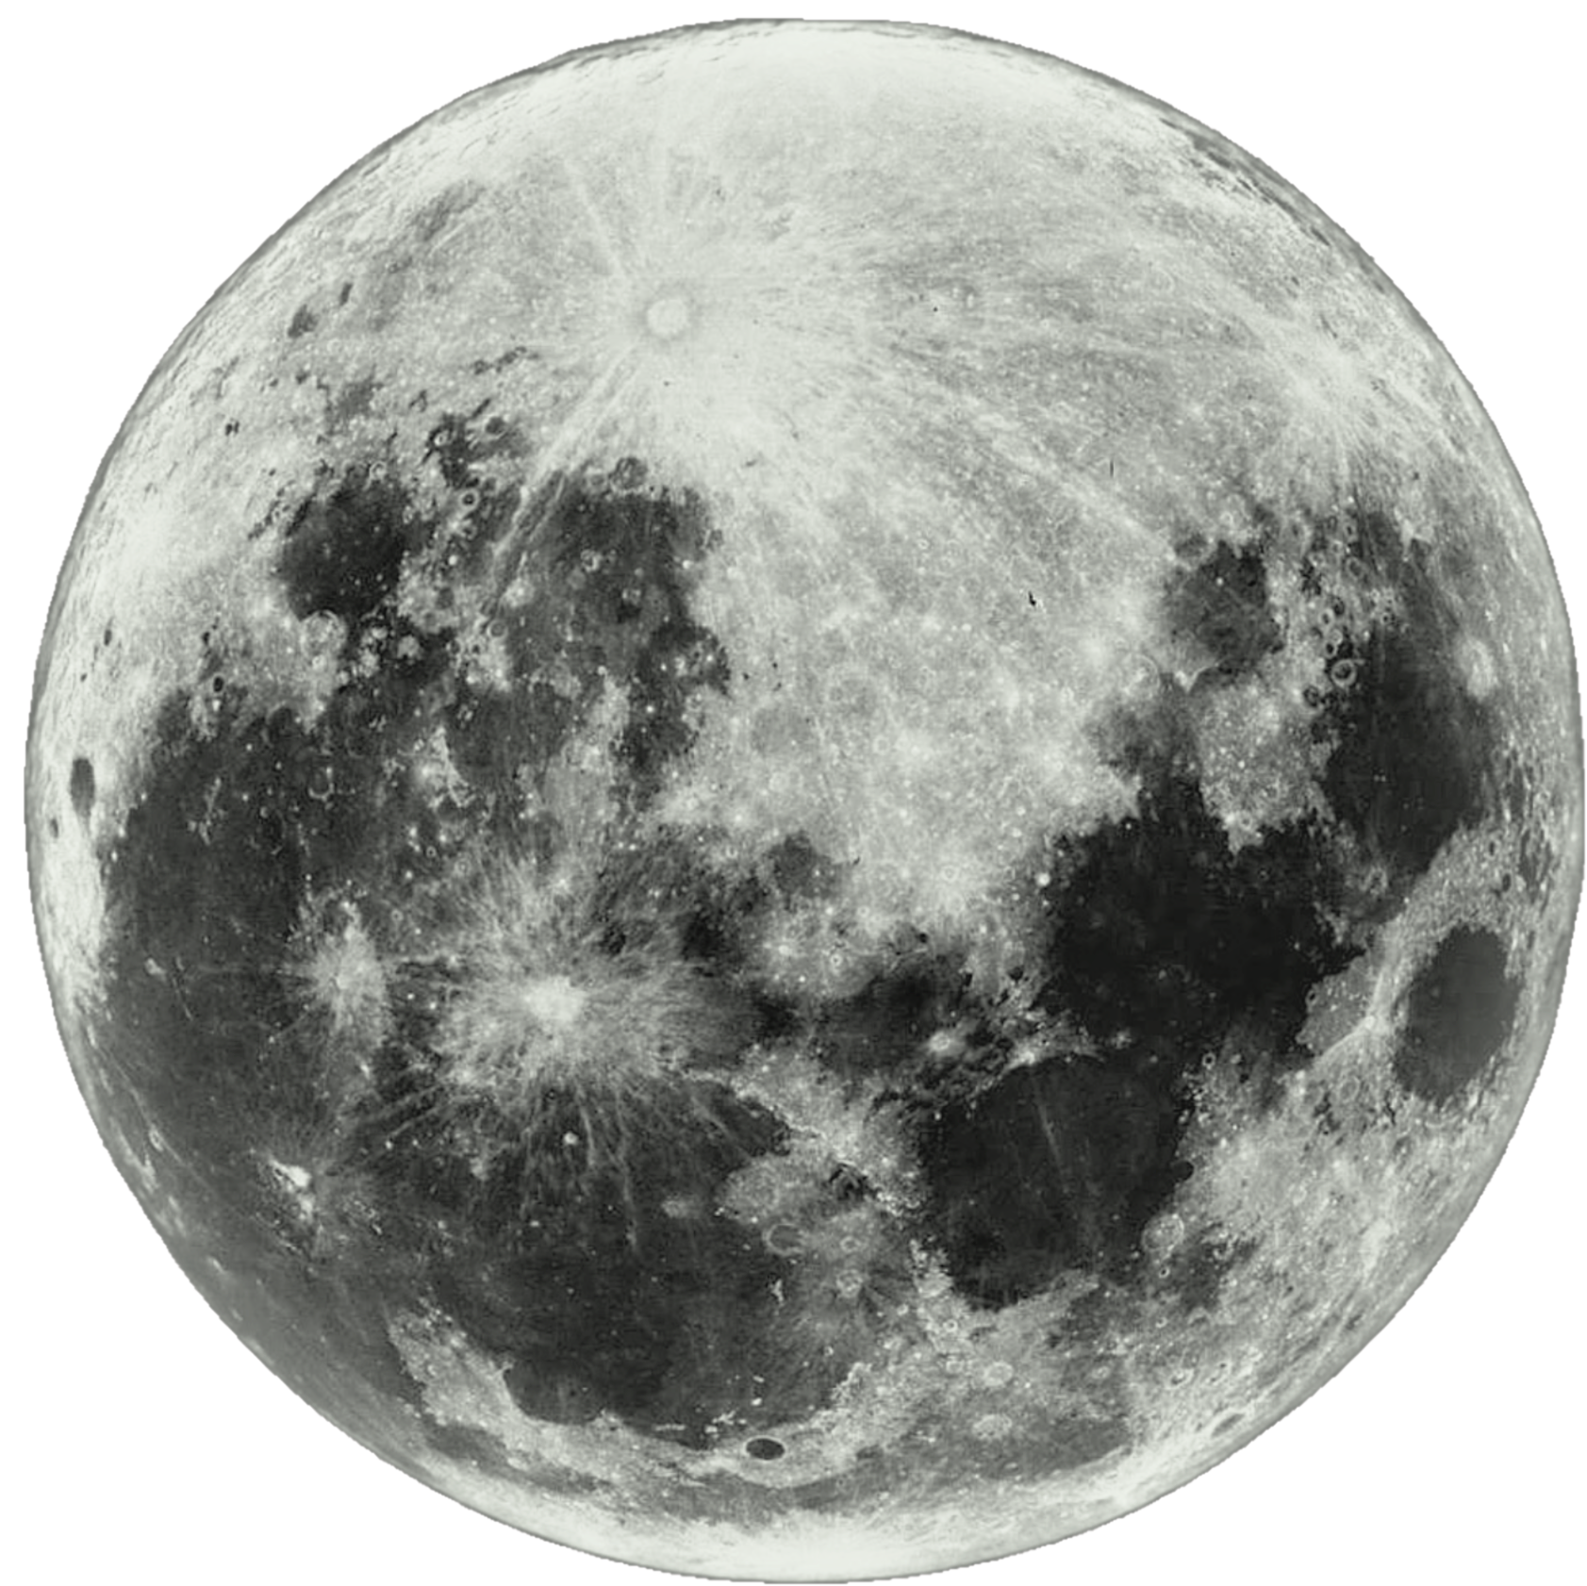
Olympijské hry na měsíci v roce 2050
Technologické prognózy
případová studie

Slide 2
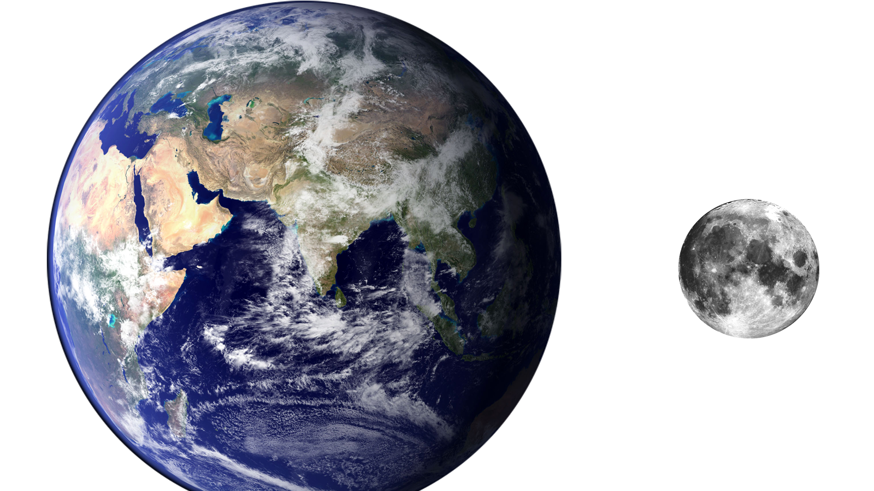
Měsíc X Země
Roční období- zimní a letní olympijské hry
Gravitace
Zázemí
Diváci a personál
Rozpočet

Slide 3
Měsíc
Vzdálenost od země
363 295 km až 405 503 km
Teplota v průměru -23 °C
Kolísá od -240 °C do 123 °C
Gravitace
1,622 m/s²
Absence atmosféry

Slide 4
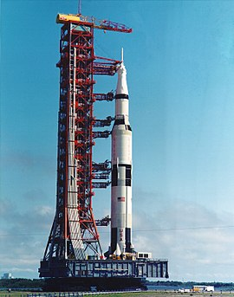
První přistání na měsíci
20. července 1969
Apollo 11
Neil Armstrong, Buzz Aldrin, Michael Collins
Délka mise 8 dní a 3 hodiny
Cesta k měsíci 3 dny
Nosná raketa- Saturn V
Hmotnost 2 950,5 tun
Nosnost 140 tun

Slide 5
První olympijské hry
Počátek v Řecku v Olympii
Od 8. století př. n. l. do 4. století př. n. l.
Novodobé olympijské hry
1896 v Aténách (účast 14 zemí, letní sporty)
Každé 4 roky letní a zimní olympijské hry
Účast sportovců z většiny zemí světa

Slide 6
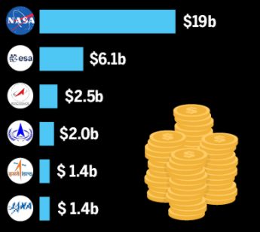
Světové vesmírné agentury
NASA (USA)
ESA (EU)
Rocosmos (Rusko)
CNSA (Čína)
ISRO (Indie)
JAXA (Japonsko)

Slide 7
Celkové množství peněz investovaných do vesmíru
$ 32 400 000 000

Slide 8
Rozpočet posledních 11 olympijských her

Slide 9
Srovnání
Vesmírné agentury
$ 32,4 mld. (2017)
Olympijské hry
Rio de Janeiro - $ 20 mld. (2016)
Soči - $ 51 mld. (2014)
Peking - $ 45 mld. (2008)

Slide 10
Růst rozpočtu vesmírných agentur
NASA
Mezi lety 2019 a 2020 růst o 6 % na $ 22,63 mld.
ESA
Za posledních 6 let růst o 40 % na $ 6,68 mld.
Za 30 let:
NASA – cca $ 62 mld. ??
ESA – cca $ 36 mld. ??
Zbylé agentury ($ 7,3 mld. v 2017) - $ 25 mld. ??

Slide 11
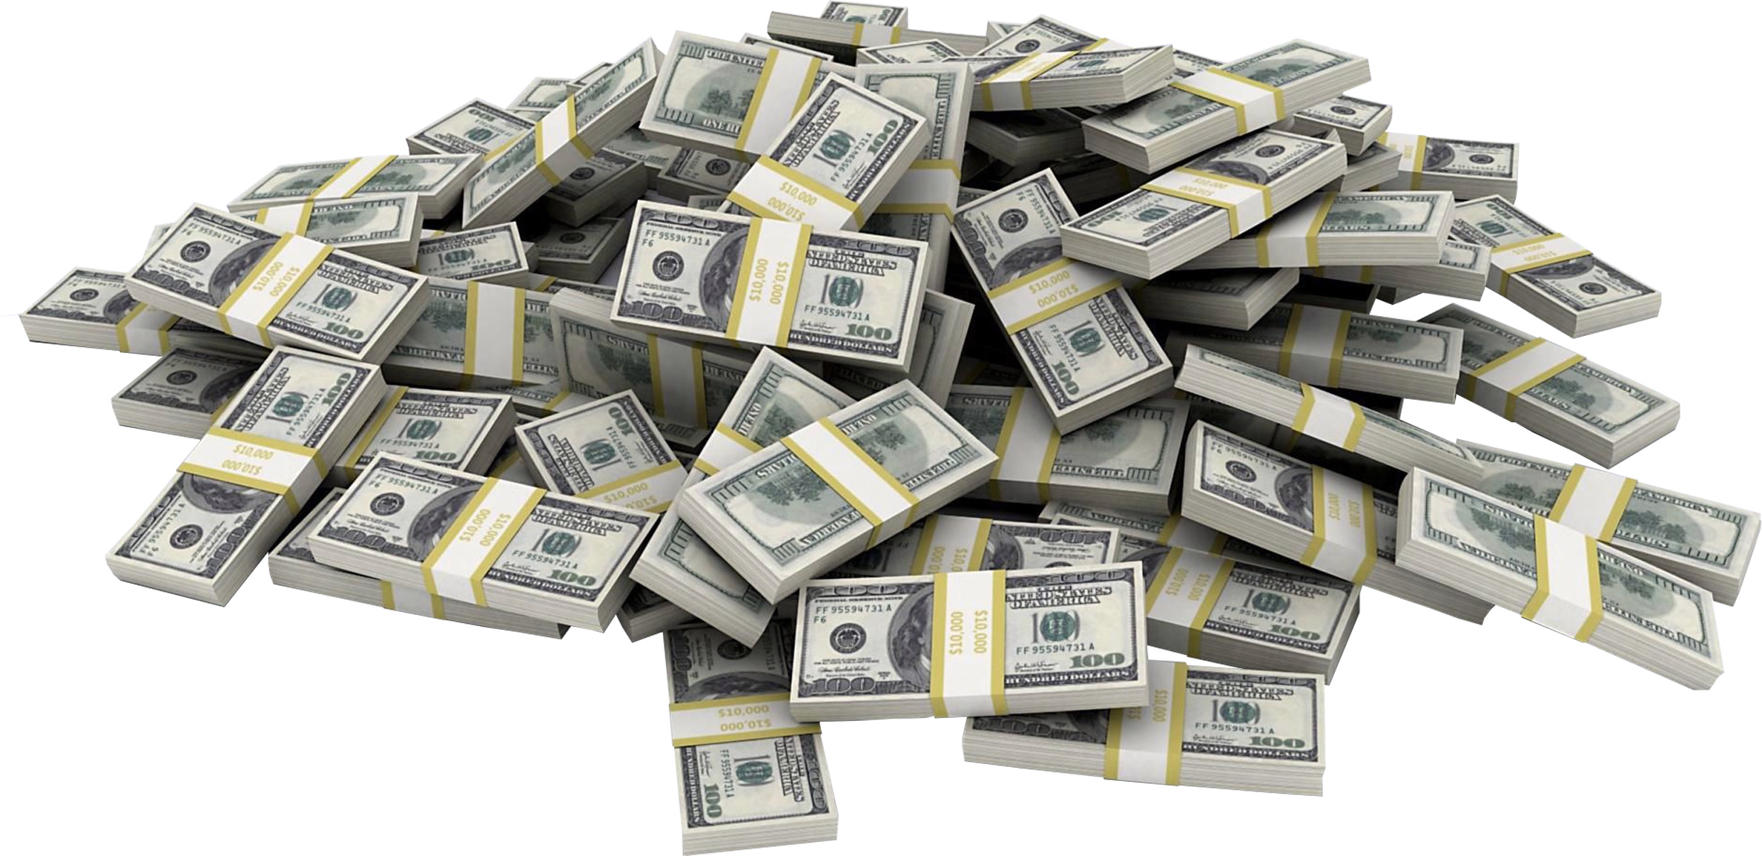
Celkový rozpočet vesmírných agentur v roce 2050
$ 123 000 000 000 ??

Slide 12
Rozpočet programu Apollo
$ 25,4 mld., v dnešní hodnotě $ 156 mld.
Olympijské hry na měsíci by byl podstatně komplexnější a nákladnější projekt
Kolik by to stálo?
Kde vzít prostředky?

Slide 13
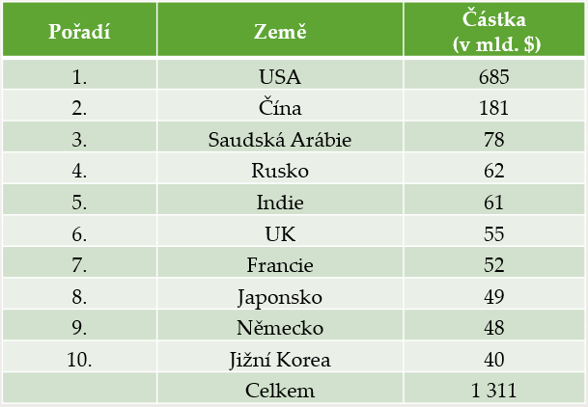
Kde vzít prostředky?
Snížit investice do armády a obrany
Snížení o 50 % by přineslo $ 654 mld.
O 30 let později bude představovat podstatně vyšší částku
$ 1 bilion (při meziroční inflaci cca 2%)
Celkem tedy:
$ 1,123 bilionů
Je to dostatek?

Slide 14
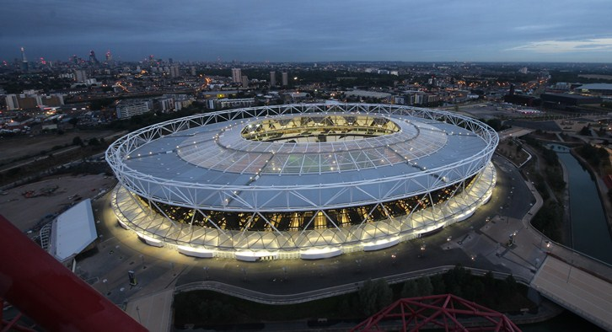
Náklady na olympijské hry na měsíci
Londýnský olympijský stadion
£ 486 milionů
£ 679 milionů v roce 2020 ($ 900 mil)
60 000 míst
Nejlehčí olympijský stadion
Ocel- 10 000 tun
Sklo- 1 000 tun
Pro stadion na měsíci by bylo potřeba jen zlomek kapacity
Do 2000 diváků
Pouze nejbohatší vrstvy

Slide 15
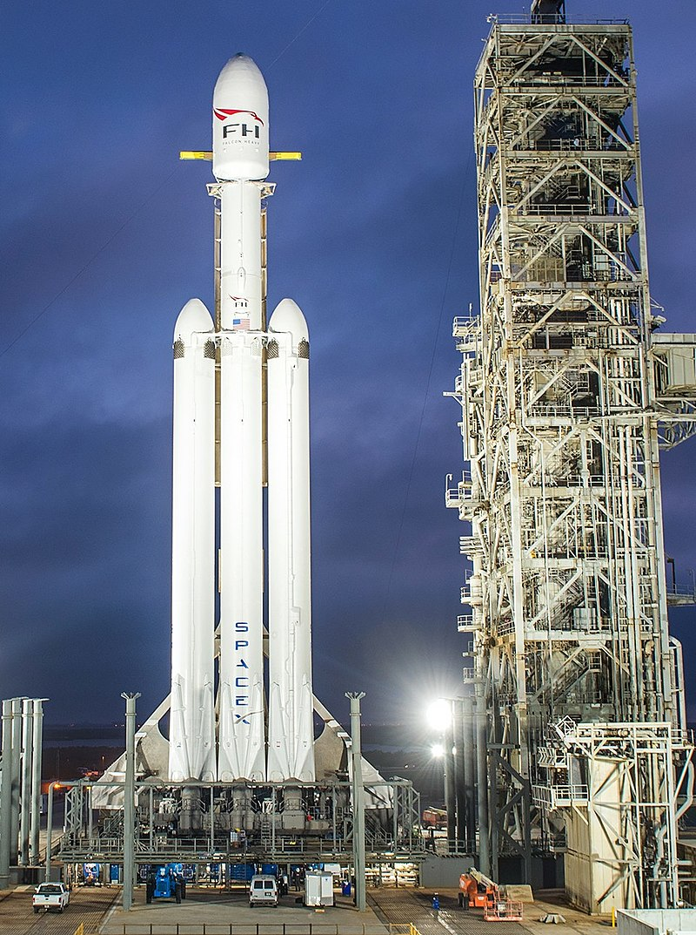
Náklady na olympijské hry na měsíci
Raketa Falcon Heavy
Na geostacionární dráhu 22,2 tun
První start 6. února 2018
Náklady na jeden start $ 150 milionů

Slide 16
Náklady na olympijské hry na měsíci
Stadion na měsíci
2 000 diváků, stovky sportovců + jejich doprovod, 1 000+ lidí v personálu
Celkem musí pojmout až 5 000 lidí
40 000 tun materiálu
Nutnost zázemí a zajištění podmínek pro život
Cena:
Londýnský olympijský stadion: $ 75 000 na tunu materiálu
Stadion na měsíci:
$ 3 miliardy za materiál
$ 1 miliarda další náklady
Uvažujeme že meziroční inflace se vyrovná s technologickým pokrokem
Cena materiálu dnes = cena materiálu za 30 let

Slide 17
Náklady na olympijské hry na měsíci
Doprava materiálu a lidí
Technologický pokrok umožní mnohonásobně větší nosnost rakety za nižší cenu
Uvažujme, že raketa bude schopna nést 100 tun nákladu
Cena jednoho startu bude stát nanejvýš $ 100 milionů
Doprava 40 000 tun materiálu bude stát $ 40 miliard

Slide 18
Náklady na olympijské hry na měsíci
Shrnutí nákladů na přípravu sportoviště
Stadion se zázemím pro život: $ 4 000 000 000
Doprava materiálu: $ 44 000 000 000
Celkem: $ 48 000 000 000
Rozpočet nejdražších olympijských her byl $ 51 miliard
Na měsíci můžeme očekávat i více než 10x tolik

Slide 19
Celková cena olympijských her na měsíci
Příprava stadionu: $ 48 000 000 000
Rozpočet her (x15): $ 765 000 000 000
Celkem: $ 813 000 000 000

Slide 20
Co je potřeba si uvědomit?
Cílem vesmírných agentur je v současnosti opětovně dopravit člověka na Měsíc, první přistání na Marsu s následným dlouhodobým osídlením
Prozkoumat ostatní planety a tělesa v pozorovatelném vesmíru
Uspořádání olympijských her na cizím tělese ve vesmíru v následujících 30 letech je velice nepravděpodobné ať už ze stránky ekonomické ale i ekologické

Slide 21
Děkuji za pozornost

